Slide 1
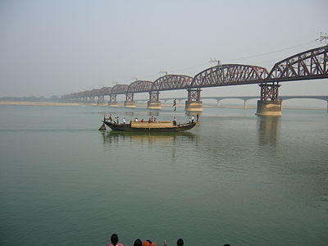
স্বাগতম

Slide 2
পরিচিতি
শাহ্‌ মোহাম্মদ লুৎফুল হায়দার
সহকারী শিক্ষক (ব্যবসায় শিক্ষা)
লুৎফুন্নেছা বালিকা বিদ্যানিকেতন
থানাঃপাগলা, উপজেলাঃগফরগাও।
ময়মনসিংহ
ব্যবসায় উদ্যোগ
নবম শ্রেণি
অধ্যায়ঃ সপ্তম

Slide 3
ভিডিওটি দেখি

Slide 4
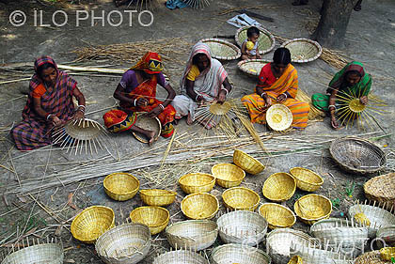
বাংলাদেশের শিল্প

Slide 5
শিখনফল
এ পাঠ শেষে শিক্ষার্থীরা…….
১/ শিল্পের সংজ্ঞা বলতে পারবে ।
২/ শিল্পের প্রকারভেদ ব্যাখ্যা করতে পারবে ।
৩/ কুটির, ক্ষুদ্র, ও মাঝারি শিল্পের বিকাশে করণীয় কী
তা বিশ্লেষণ করতে পারবে ।

Slide 6
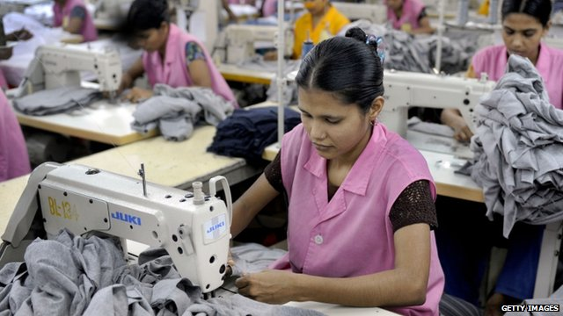
শিল্পের সংজ্ঞাঃ ব্যাপক মূলধন সামগ্রী ব্যবহার করে কারখানাতে কাঁচামাল বা প্রাথমিক দ্রব্যকে মাধ্যমিক বা চূড়ান্ত দ্রব্যে রূপান্তর করার প্রক্রিয়াকে শিল্প বলা হয়। শিল্পের উৎপাদন সাধারণত কারখানাভিত্তিক হয় এবং নির্দিষ্ট দ্রব্যের কারখানাসমূহকে একত্রে শিল্প বলা হয়।

Slide 7
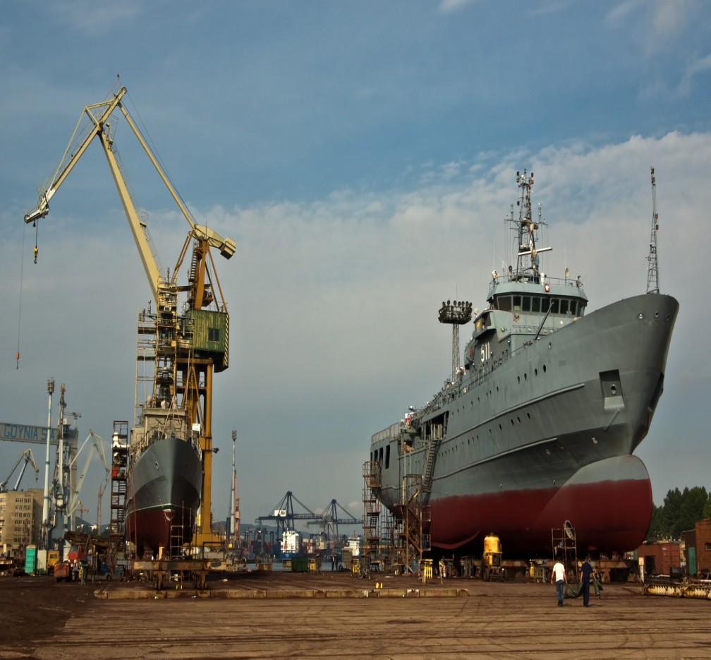
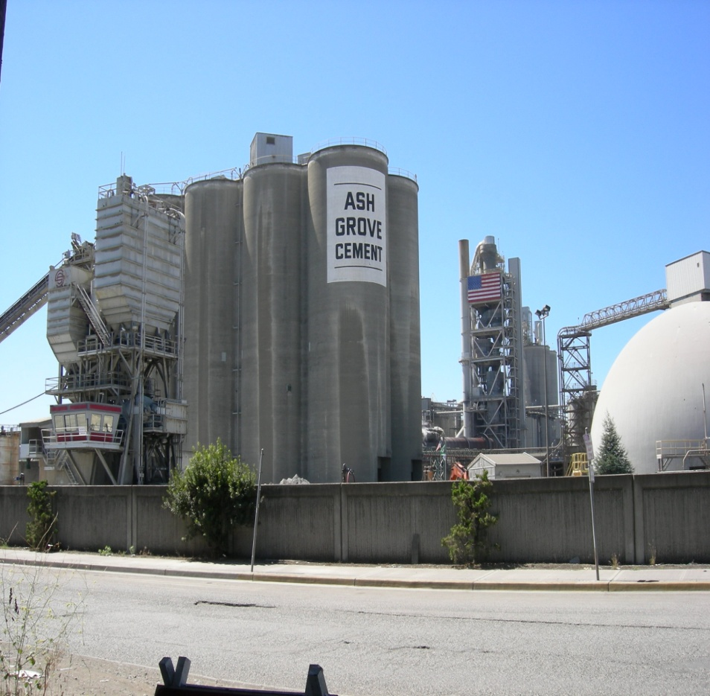
উৎপাদনমুখী শিল্প
জাহাজ নির্মাণ শিল্প
সিমেন্ট শিল্প

Slide 8
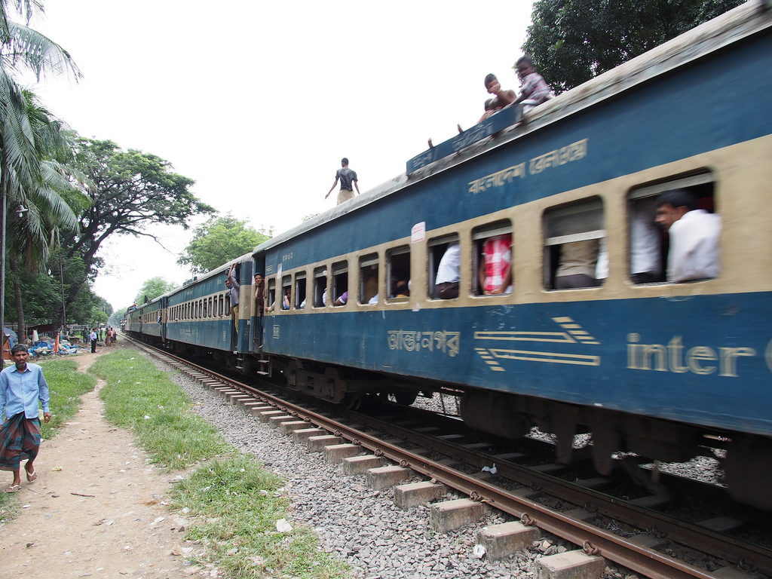
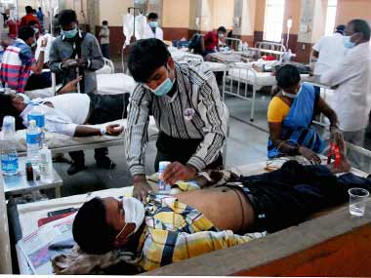
সেবা শিল্প
রেল শিল্প
হাসপাতাল

Slide 9
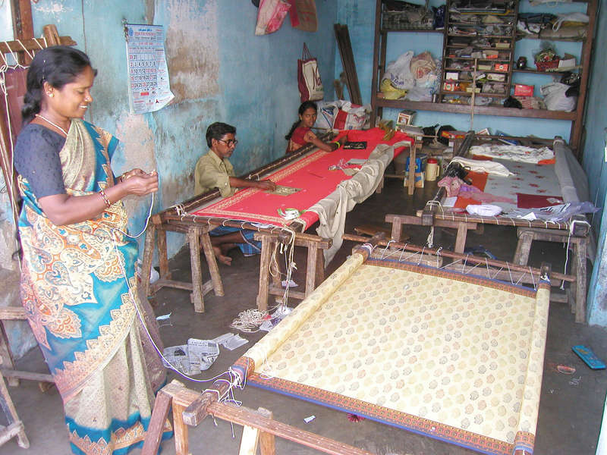
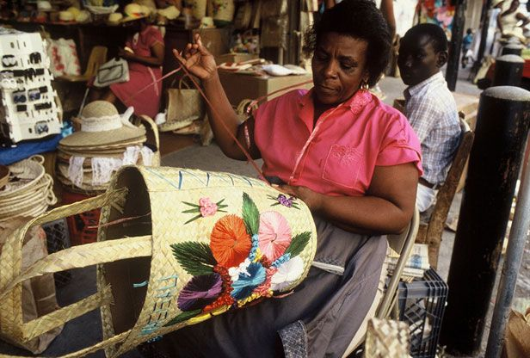
কুটির শিল্প
বুনন শিল্প
বেতের ঝুড়ি

Slide 10
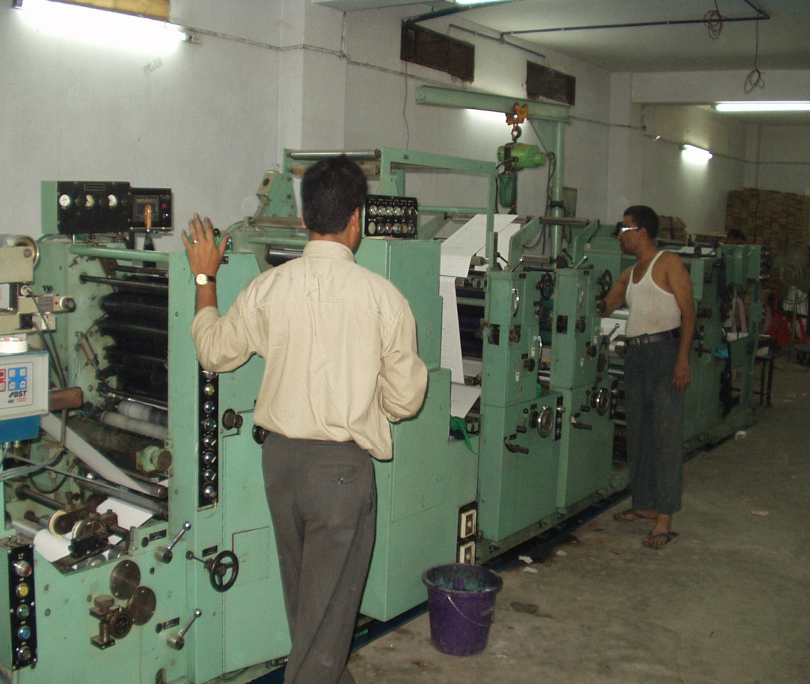
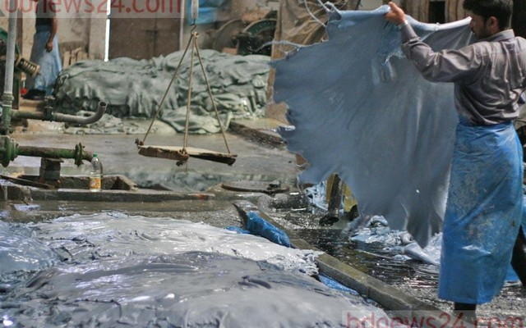
ক্ষুদ্র শিল্প
মেশিনারী ওয়ার্কশপ
ট্যানারী শিল্প

Slide 11
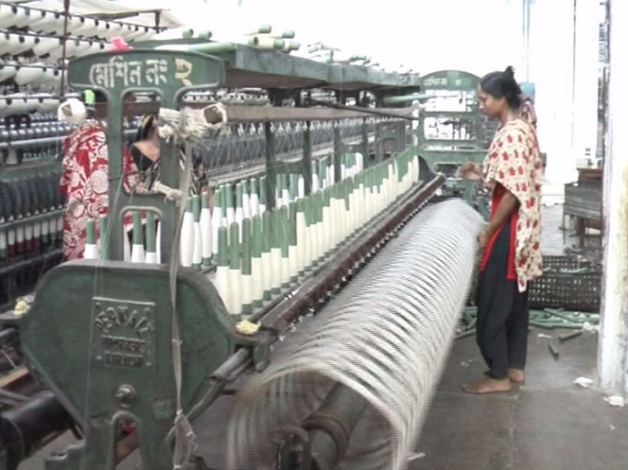
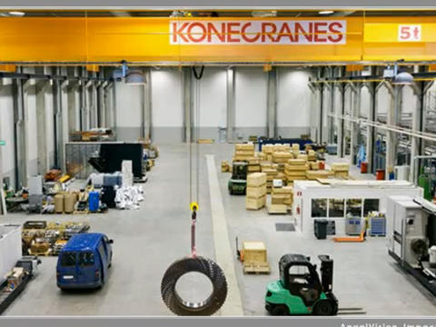
মাঝারি শিল্প
সুতা তৈরির কারখানা
শিল্প ক্রেন

Slide 12
কুটির, ক্ষুদ্র, ও মাঝারি শিল্পের বিকাশে করণীয়ঃ
১। কাঁচামালের সহজলভ্যতা নিশ্চিত করা ।
২। বাজারের নৈকট্য।
৩।শ্রমিকের পর্যাপ্ত যোগান দেয়া ।
৪। পরিবহণের সূযোগ-সুবিধা বৃদ্ধি করা।
৫। স্থানীয় ও বৈদেশিক চাহিদার উপর গুরুত্বারোপ ।
৬। পুঁজির সহজলভ্যতা নিশ্চিত করা।
৭। সরকারি সুযোগ-সুবিধার সহজলভ্য ।

Slide 13

দলগত কাজ
তোমাদের এলাকায় যে সকল কুটির শিল্প গড়ে উঠেছে তার একটি তালিকা প্রস্তুত কর

Slide 14
মূল্যায়ন
১। ব্যাপক অর্থে বাংলাদেশের শিল্প কত প্রকার ও কি কি?
২।কুটির শিল্পের উপযুক্ত ক্ষেত্রগুলো কি কি ?
৩। মাঝারি শিল্প বলতে কি বুঝ ?

Slide 15
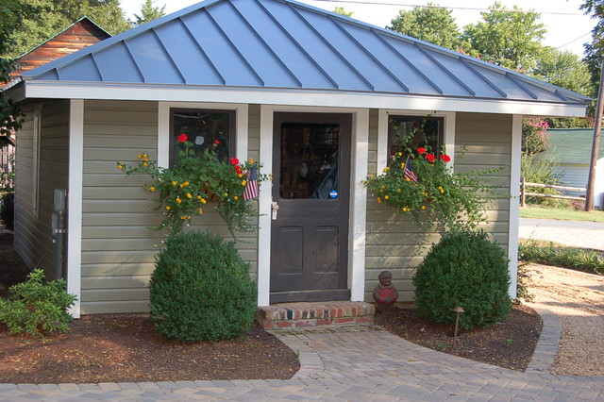
বাড়ির কাজ
বাংলাদেশের সম্ভাবনাময় বৃহৎ শিল্প গুলোর বর্ণনা দাও

Slide 16

ধন্যবাদ

